Slide 1
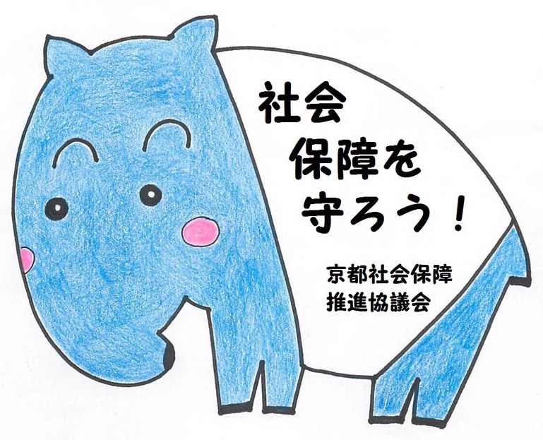
格差と貧困をなくせ
社会保障の国民負担をへらせ
軍事費の拡大より社会保障の拡充を
京都社会保障推進協議会

